Slide 1
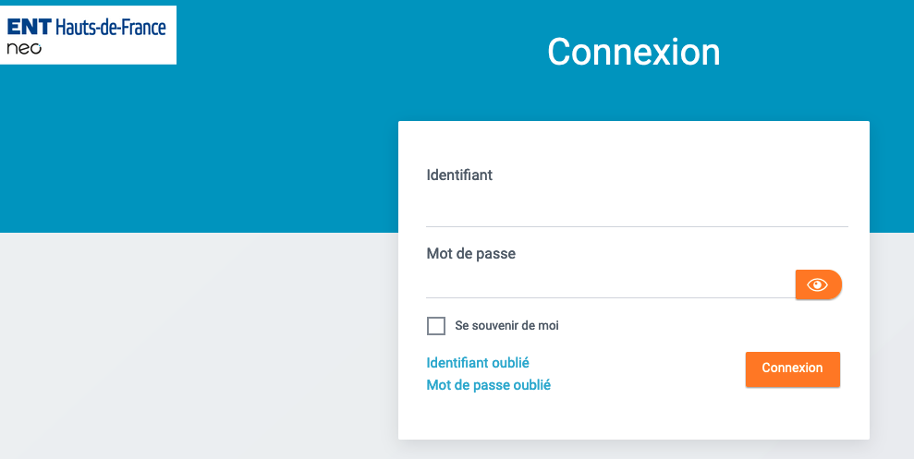
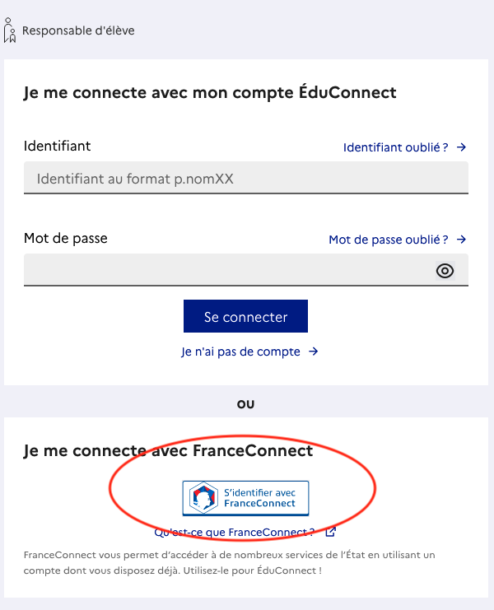
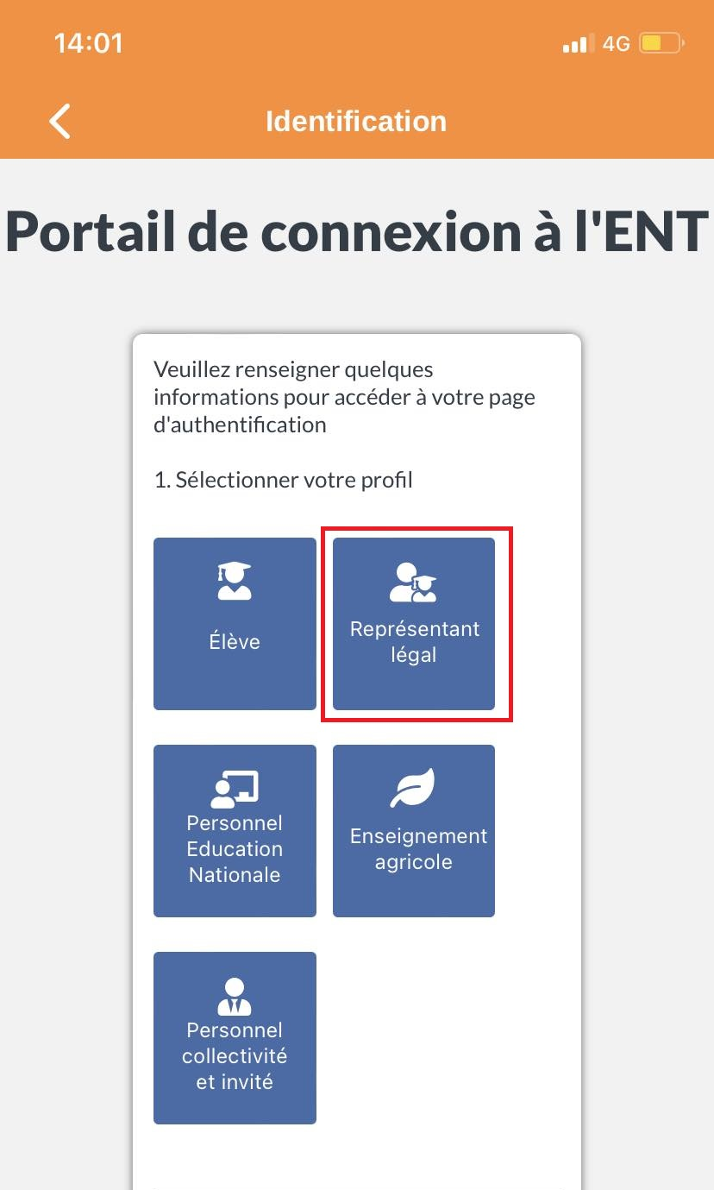
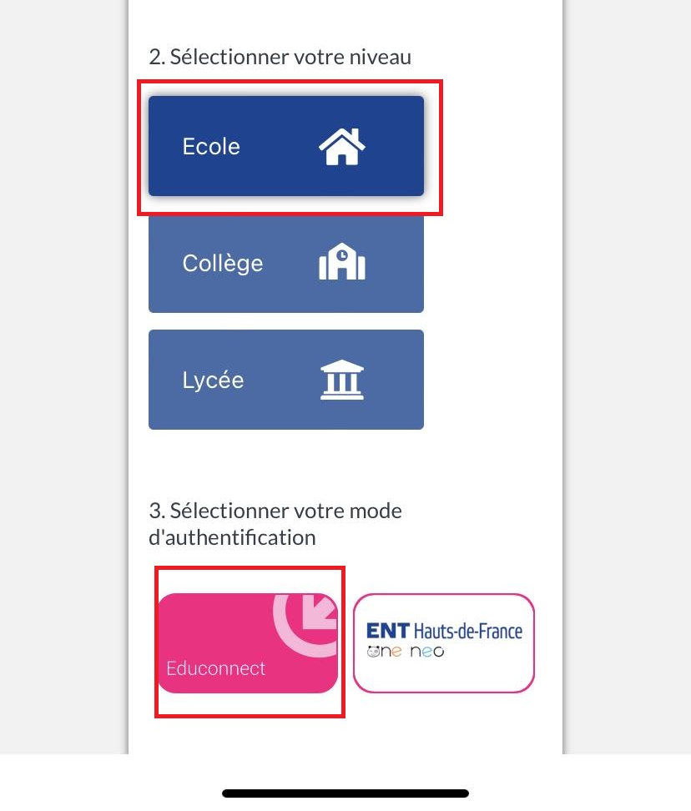
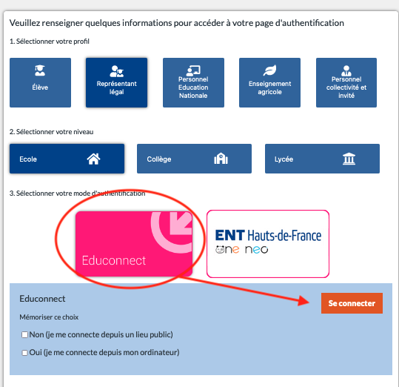
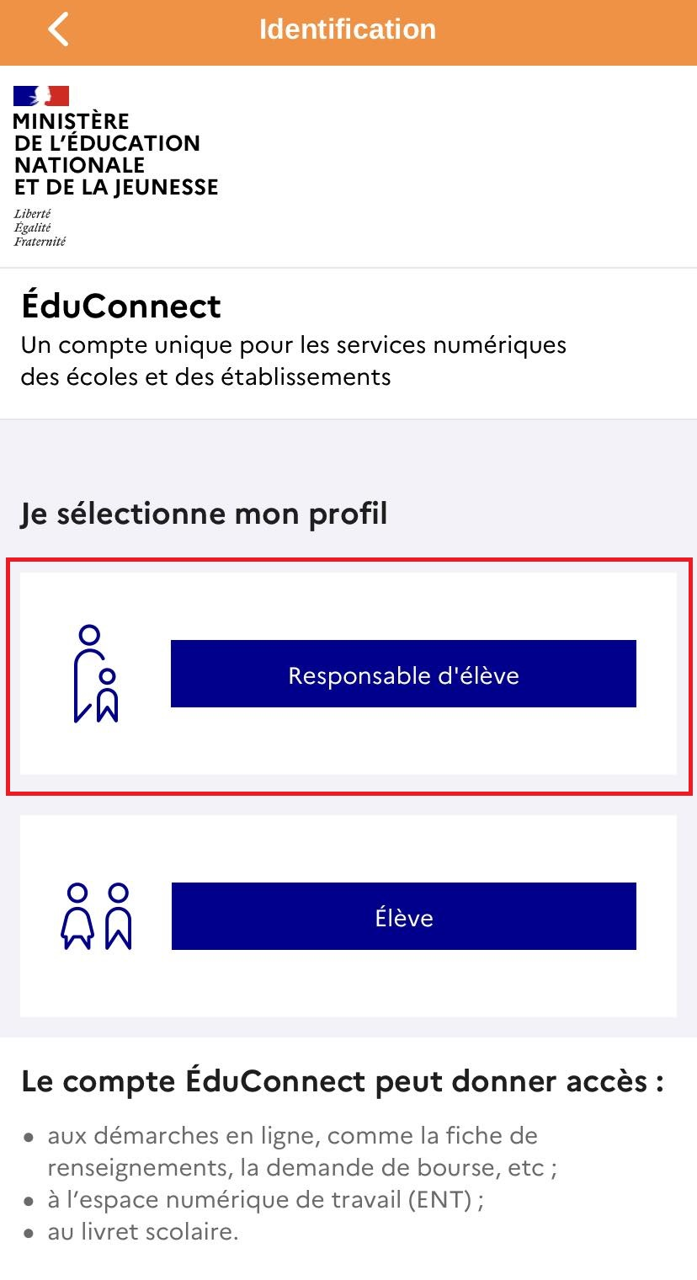
ENTHDF & Educonnect
Madame, Monsieur,
Dès la rentrée scolaire de septembre 2023, l’accès à l’ENT pour les parents et représentants légaux se fera uniquement via le service d’authentification national EduConnect.
Cet accès est d’ailleurs d’ores et déjà disponible. N’hésitez pas à vous y habituer dès maintenant !
Pas encore de compte ? Créez votre accès à l’ENT avec « FranceConnect ».
Sur l’application One Pocket ? Même principe !
1
Votre numéro de téléphone est nécessaire pour vous connecter. Vous devez prévenir l’école de tout changement !
2
3

